Slide 2
ё

Slide 3
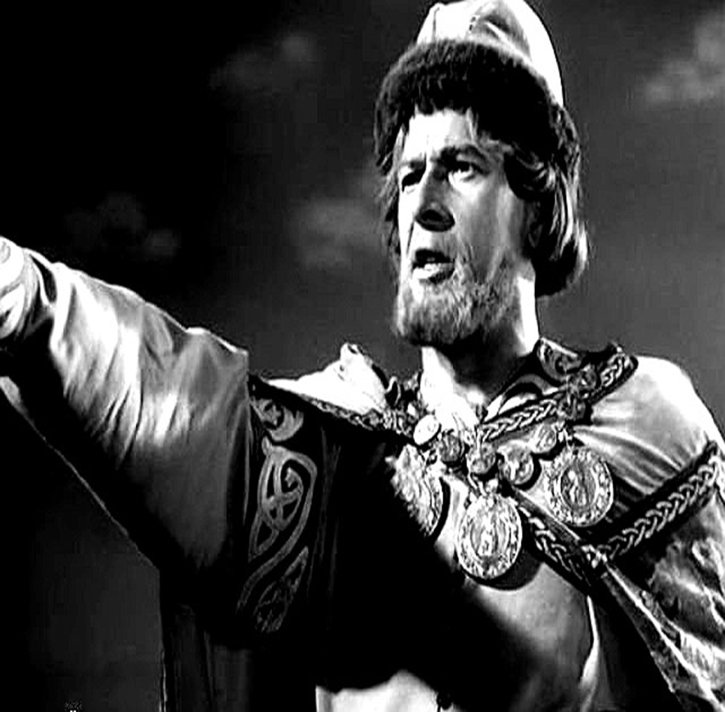
У каждого народа есть свои национальные герои, которых любят, чтят и помнят. Их имена остаются в веках, а нравственный облик не только не стирается в памяти потомков, но, напротив, с течением времени становится ярче и светлее. Это в полной мере относится к Александру Невскому. Это имя на Руси и сейчас произносят с особой гордостью и почтением.
Много военных подвигов совершил новгородский князь Александр Ярославич. Его войско героически сражалось со шведами на Неве-реке. За победу над врагом прозвал народ великого князя Невским.
Вскоре после Невской битвы на Русь двинулись отряды немецких рыцарей-крестоносцев. Чёрными крестами были расшиты их знамёна, чёрные кресты были и на щитах рыцарей.
Весной 1242 года на Чудском озере разыгралось кровавое побоище.

Slide 5
Исторические события, связанные с именем русского князя Александра Невского, нашли отражение в произведениях разных искусств. Художник П. Корин создал триптих «Александр Невский», который состоит из трёх самостоятельных картин-частей, образующих единое целое.
Этой же теме посвящены ещё два выдающихся одноимённых произведения: кинофильм С. Эйзенштейна и кантата С. Прокофьева.
Слово кантата происходит от итальянского «кантаре», что означает «петь». Кантата состоит из нескольких номеров (частей). Предназначена для отдельных певцов (солистов), хора и оркестра.

Slide 6
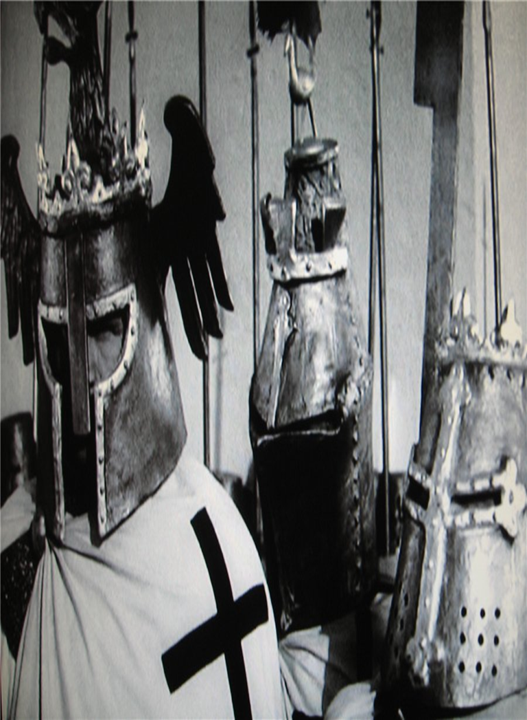
- Фильм «Александр Невский» был создан в 1938 году, в то время, когда гитлеровцы уже начали свое варварское вторжение в страны Европы, а в 1941 году фашистская Германия напала на нашу страну. И из всех радиоприемников звучала песня «Вставай, страна огромная!» музыка А.В. Александрова и «Вставайте, люди русские» музыка С.С. Прокофьева.
Звучит фрагмент песни «Вставай, страна огромная»
- Что общего у этих песен? (интонации призыва, патриотизм)
- Вот так соединились 13 и 20-й века, а соединила их сила искусства. Песни поднимали у людей чувства патриотизма, вели на битвы, помогали совершать подвиги. А имя Александра Невского навсегда осталось в истории как символ героизма и командирской доблести. Во время войны в 1942 году был учрежден орден Александра Невского, которым награждались офицеры Красной армии за проявленную личную отвагу.

Slide 13
За великие дела во славу земли русской Александр Невский был причислен к лику святых.
А в 2008 году всеобщим голосованием имя Александра Невского возглавило список великих людей России.

